Slide 1
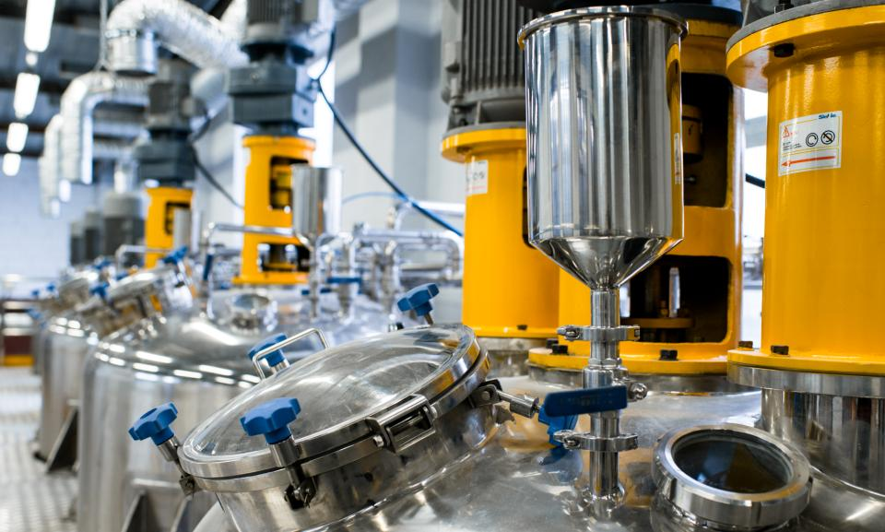

СОСТОЯНИЕ И ПЕРСПЕКТИВЫ ПРИМЕНЕНИЯ ЗАЩИТНЫХ ПОКРЫТИЙ ПРИМАТЕК В ОБОРУДОВАНИИ И СООРУЖЕНИЯХ НЕФТЕГАЗОВОЙ ОТРАСЛИ.

Slide 2
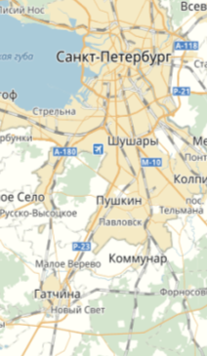

О компании:
1998 - основана сбытовая сеть «Техноколор» по продаже
индустриальных ЛКМ.
2004 - запущен первый в России завод по производству
порошковых ЛКМ по лицензии компании Тiger (Австрия).
2008 - начал работу Центр разработок ЛКМ.
2010 - начал работу Учебный центр.
2012 - запущен завод по производству индустриальных ЛКМ.
2014 - запущен в работу Цех опытного нанесения ЛКМ.
2012 - 2018 – последовательно внедряются лучшие мировые технологии по производству и применению индустриальных ЛКМ
с привлечением зарубежных специалистов и компаний - партнеров.
НАША МИССИЯ:
Повышение качества и снижение
стоимости окрасочных работ в России.
НАША СТРАТЕГИЯ:
Изучение, преемствование, внедрение и улучшение ведущих мировых технологий в области производства и применения индустриальных ЛКМ.

Slide 3
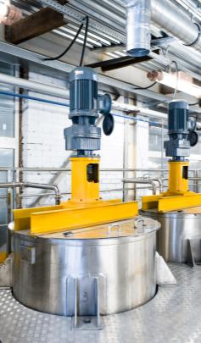
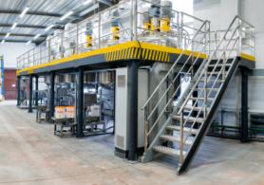
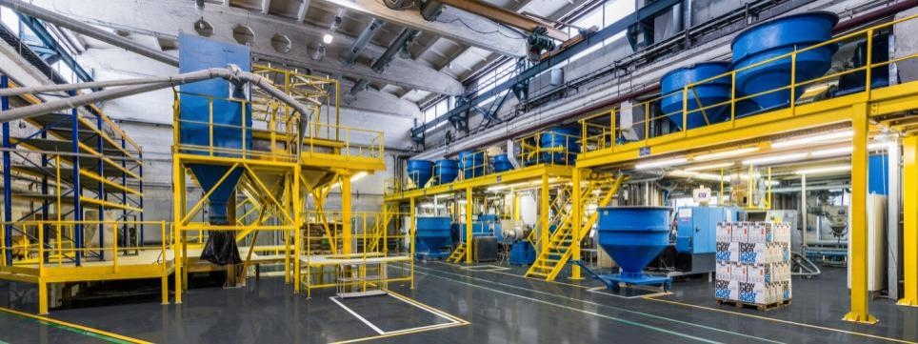
О компании:
ПРОИЗВОДСТВЕННЫЕ И СКЛАДСКИЕ ПЛОЩАДИ: 11 000 м. кв.
ПРОИЗВОДСТВЕННЫЕ ЛИНИИ: 14
ЛАБОРАТОРИИ: 4
МАКСИМАЛЬНЫЙ ОБЪЕМ ВЫПУСКА: 20 000 000 кг в год.
АССОРТИМЕНТ: 2 500 наименований.
ВЫРУЧКА: 2 500 000 000 рублей в год.
ШТАТ: 300 человек
РЫНКИ СБЫТА: Россия, Беларусия, Казахстан, Финляндия, Швеция, Эстония, Латвия, Литва
СОБСТВЕННАЯ ЛОГИСТИКА по закупке сырья в следующих странах: Германия, Италия, Англия, Турция, Корея, Китай.

Slide 4
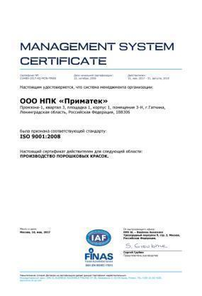
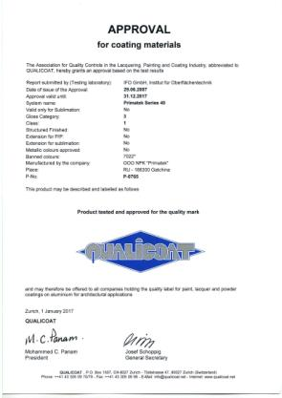
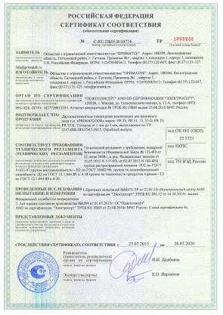
Система менеджмента качества компаний сертифицирована по стандарту ISO 9001.
Компания имеет сертификат качества Qualicoat и ежегодно проходит оценку состояния производства в рамках пожарной инспекции.

Slide 5
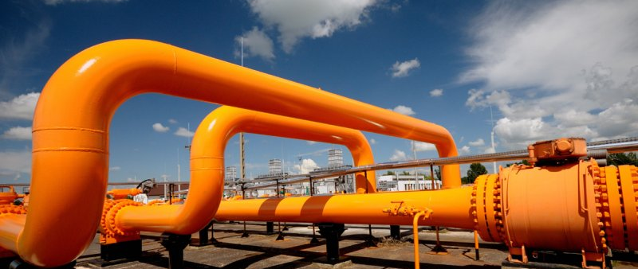
ПОКРЫТИЯ ПРИМАТЕК ДЛЯ ТРУБОПРОВОДОВ,ОБОРУДОВАНИЯ, И СООРУЖЕНИЙ НЕФТЕГАЗОВОЙ ОТРАСЛИ.
Приматек беспрерывно развивает направление защитных покрытий для трубопроводов, оборудования и сооружений нефтегазовой отрасли . В этом направлении разработана уже успешно зарекомендовавшая себя линейка порошковых и жидких лакокрасочных материалов, которая постоянно пополняется.

Slide 6
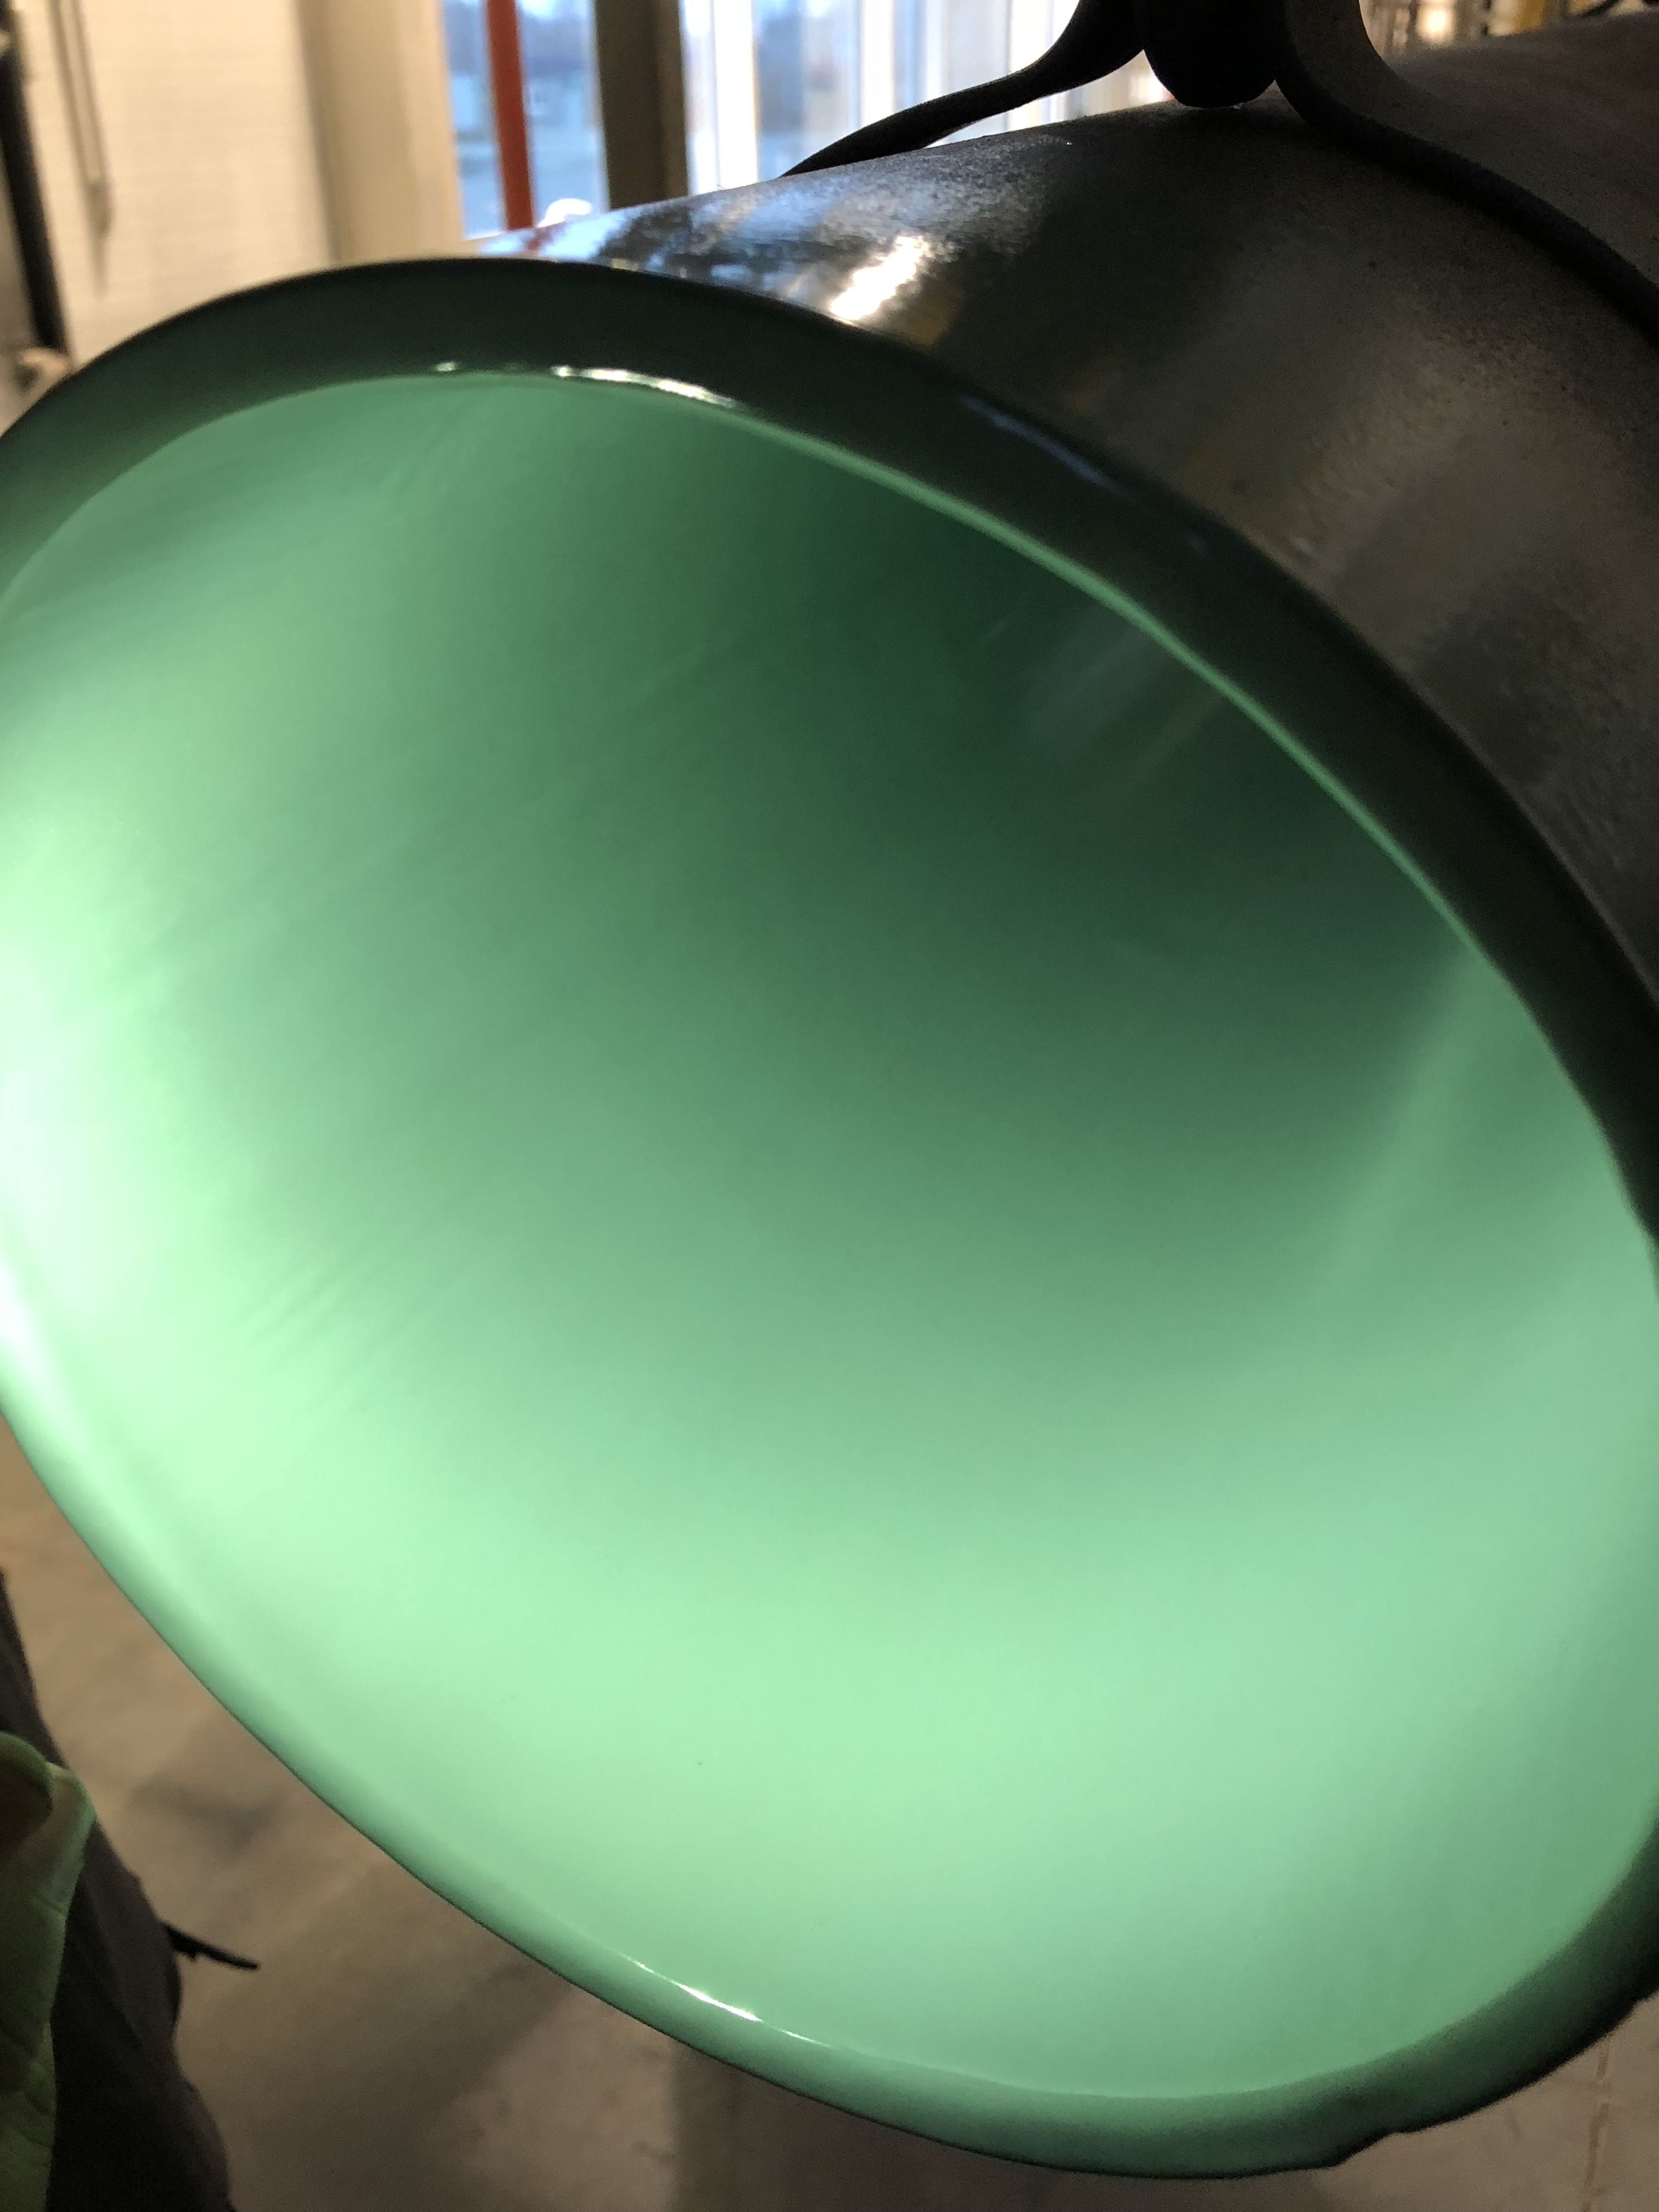
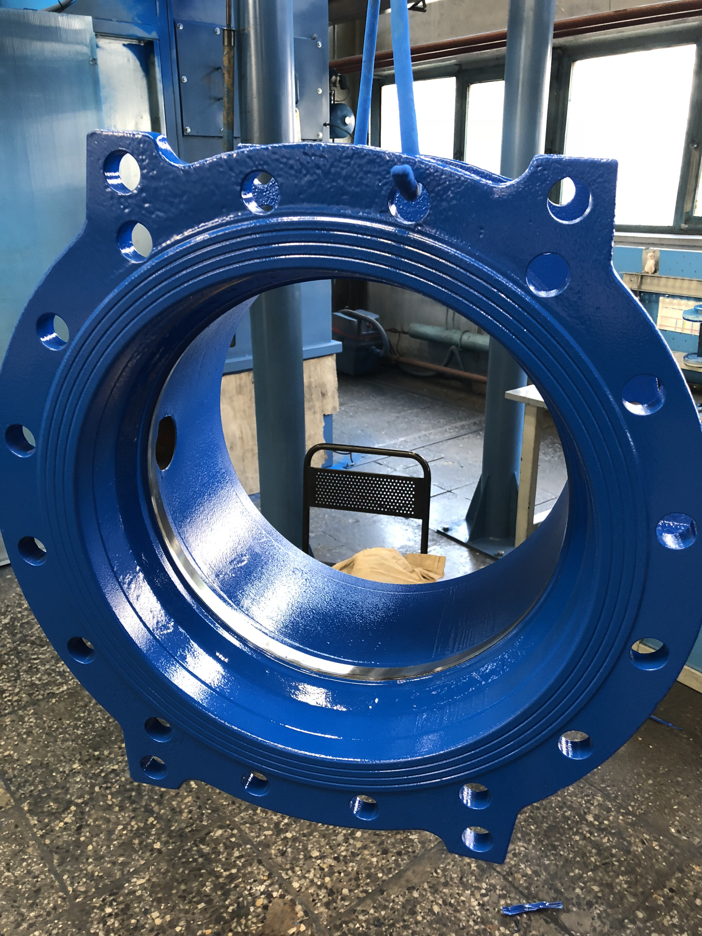
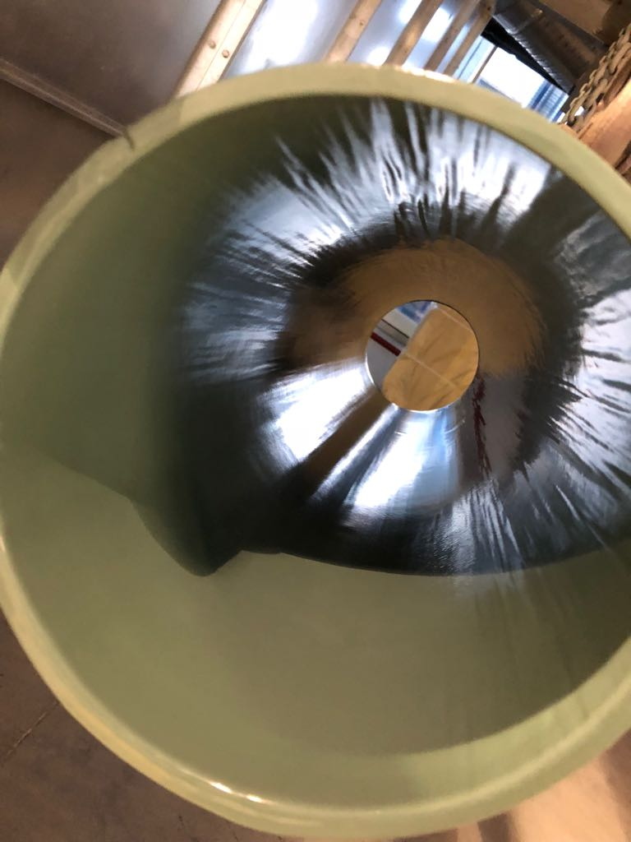
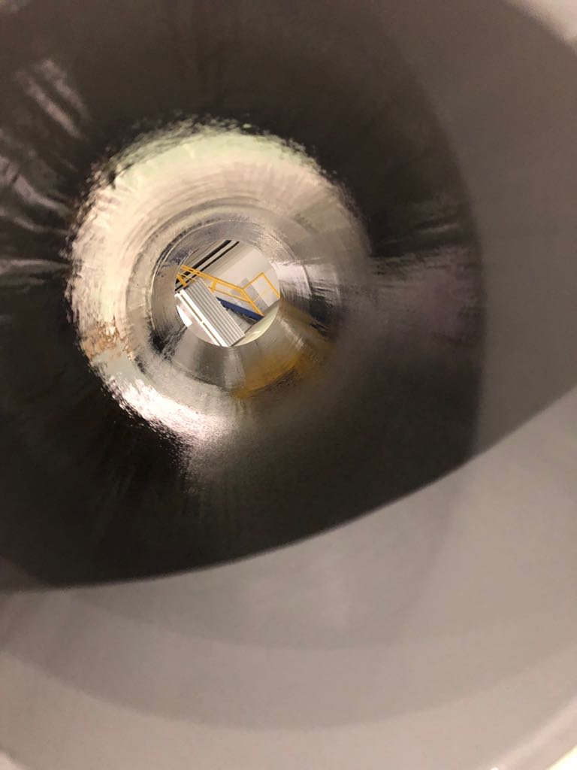

PRIMATEK INNOPIPE 67
соответствует требованиям:
ОАО «Сургутнефтегаз»
ПАО «Лукойл»
ПАО НК «Роснефть»
ПАО «Татнефть»
ГОСТ Р 51164-98
пройдены ОПИ:
ПАО НК «Роснефть» 1 год
(байпасная линия нефтесборного трубопровода ГУ-2, ГУ-5, ГУ-9 Озек-Суат-УПСВ Озек-Суат ООО «РН-Ставропольнефтегаз»)
ПАО «Лукойл» 2 года
(нефтесборный трубопровод к.23б-ПК69+70 ЦДНГ-4 Нонг-Еганского месторождения)
Наименование материала | Температура эксплуатации | Применение | Рекомендации по нанесению | Праймеры сторонних производителей
INNOPIPE 67 | 90 Сº | Наружное и внутреннее | Как самостоятельное покрытие В системе с эпокси-фенольным праймером PRIMATEK INNOPIPE Epoxy Primer | Допускается по согласованию с Приматек
INNOPIPE 120 | 120 Сº
INNOPIPE 150 | 150 Сº
PRIMATEK INNOPIPE 120
соответствует требованиям:
ПАО «Лукойл
ПАО АНК «Башнефть»/«Роснефть»
PRIMATEK INNOPIPE 150
проходит сертификационные
испытания.

Slide 7
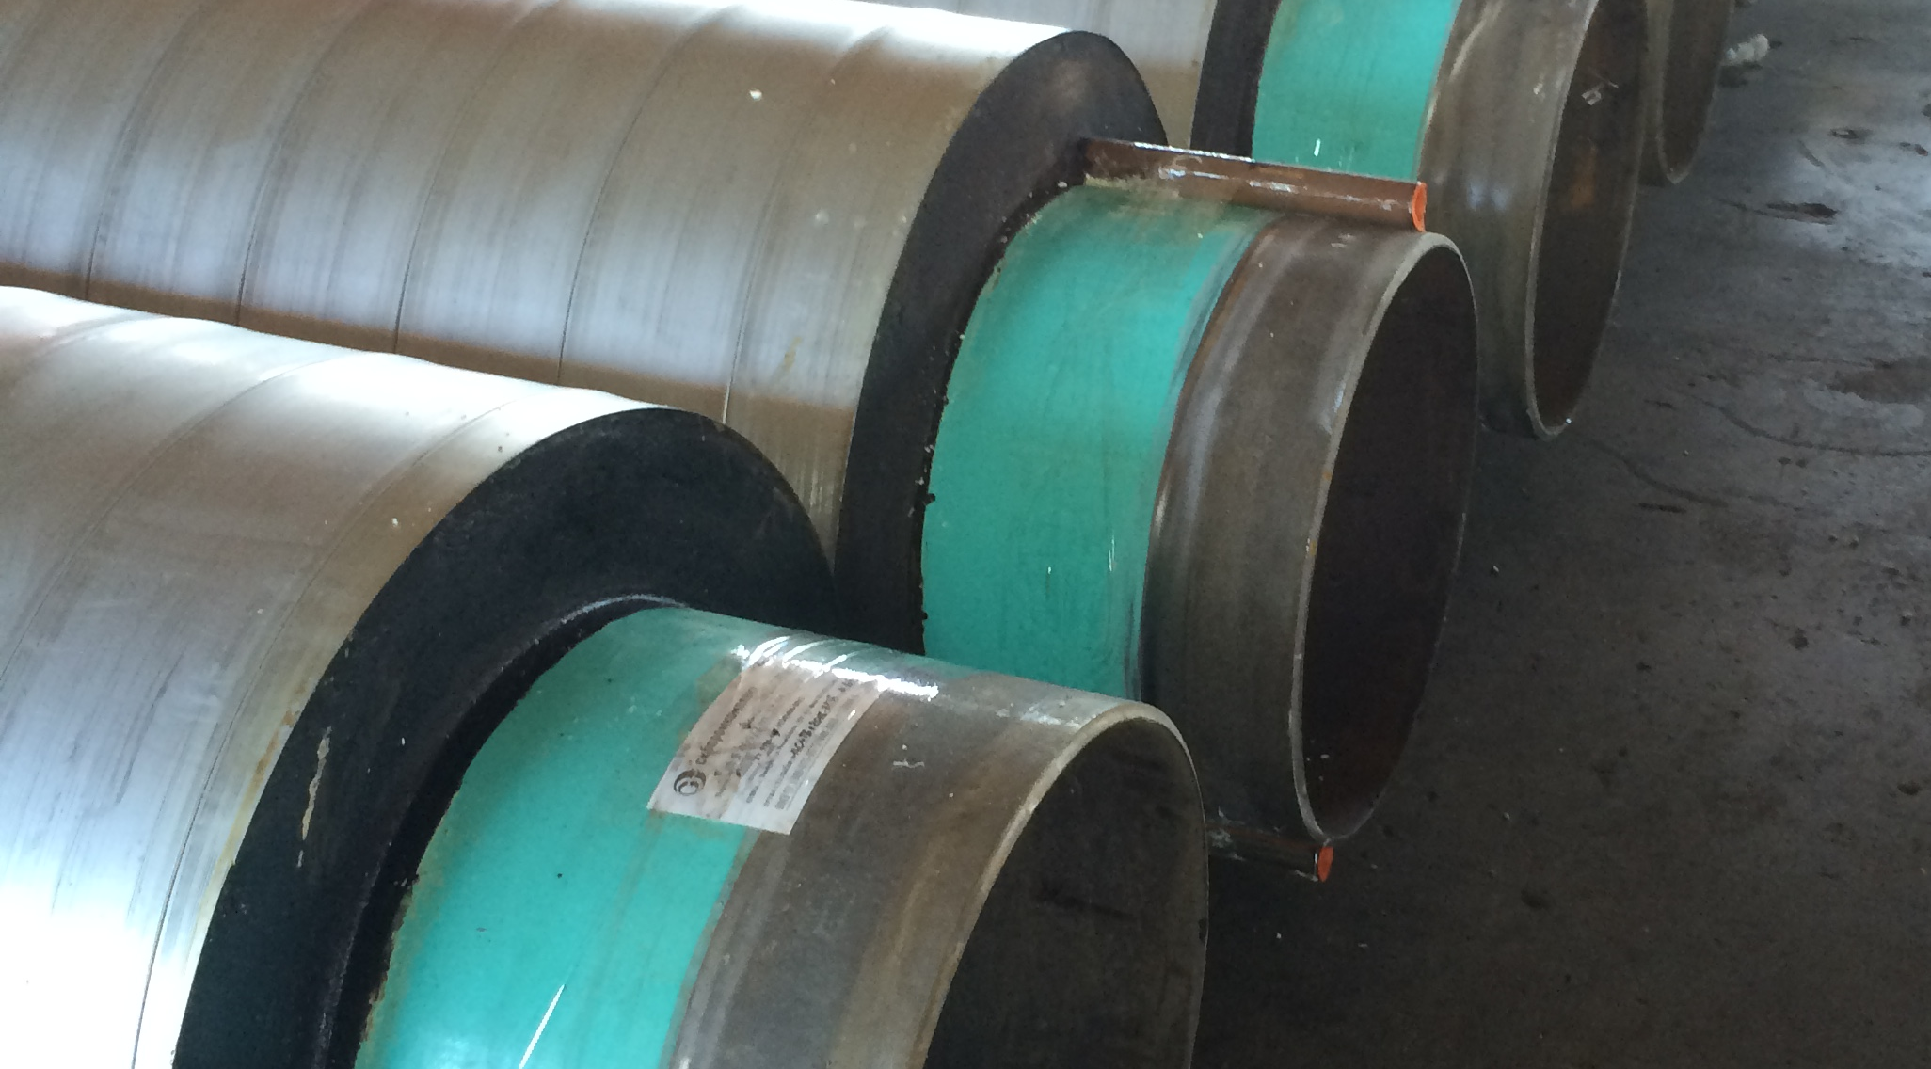
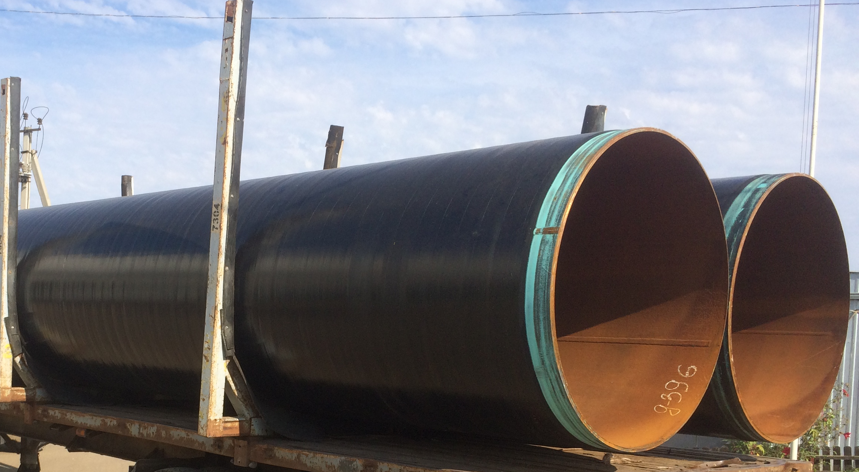
PRIMATEK INNOPIPE 68
соответствует требованиям :
ПАО «Газпром»
ПАО НК «Роснефть»
в качестве грунтовочного слоя в системе наружной трехслойной изоляции трубопроводов
ПРОДУКТ:
Наименование материала | Основная область применения | Температура эксплуатации | Преимущества
INNOPIPE 68 | Самостоятельное однослойное наружное покрытие для трубопроводов. | Не менее 80 Сº | Технологичность; Высокое качество; Низкий расход; Конкурентная цена.
 |  |  | Отличное взаимодействие с большинством известных адгезионных материалов.
 | Грунтовочный слой (праймер) в системе многослойной наружной изоляции трубопроводов.

Slide 8
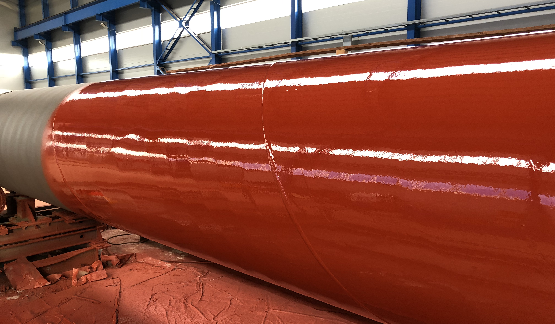
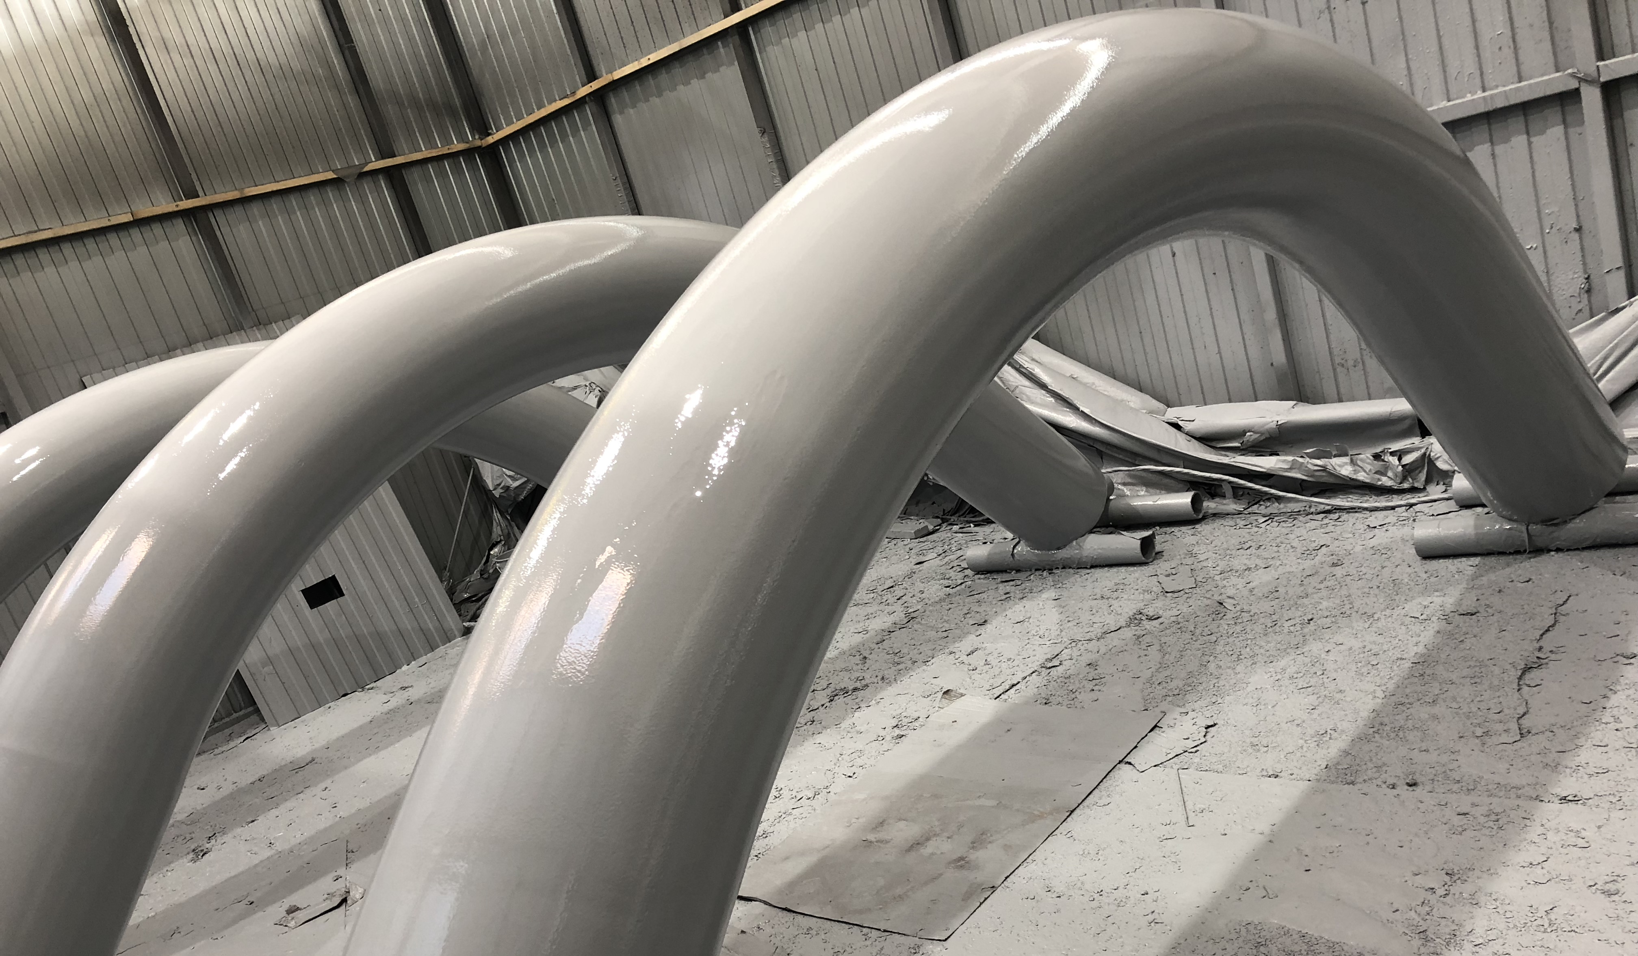
PRIMAPOX OGT
ПРЕИМУЩЕСТВА:
Высокий объемный сухой остаток 96±2%.
Толщина мокрой пленки 700 мкм без потеков.
Высокий глянец.
Быстрый набор прочности.
Возможность нанесения обычными аппаратами БВР без раздельной подачи компонентов
Двухкомпонентное толстослойное эпоксидное покрытие с высоким сухим остатком для внутренней и наружной изоляции трубопроводов.

Slide 9
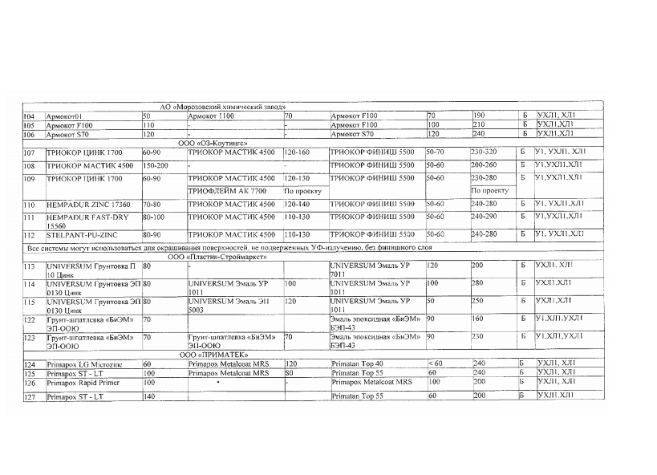
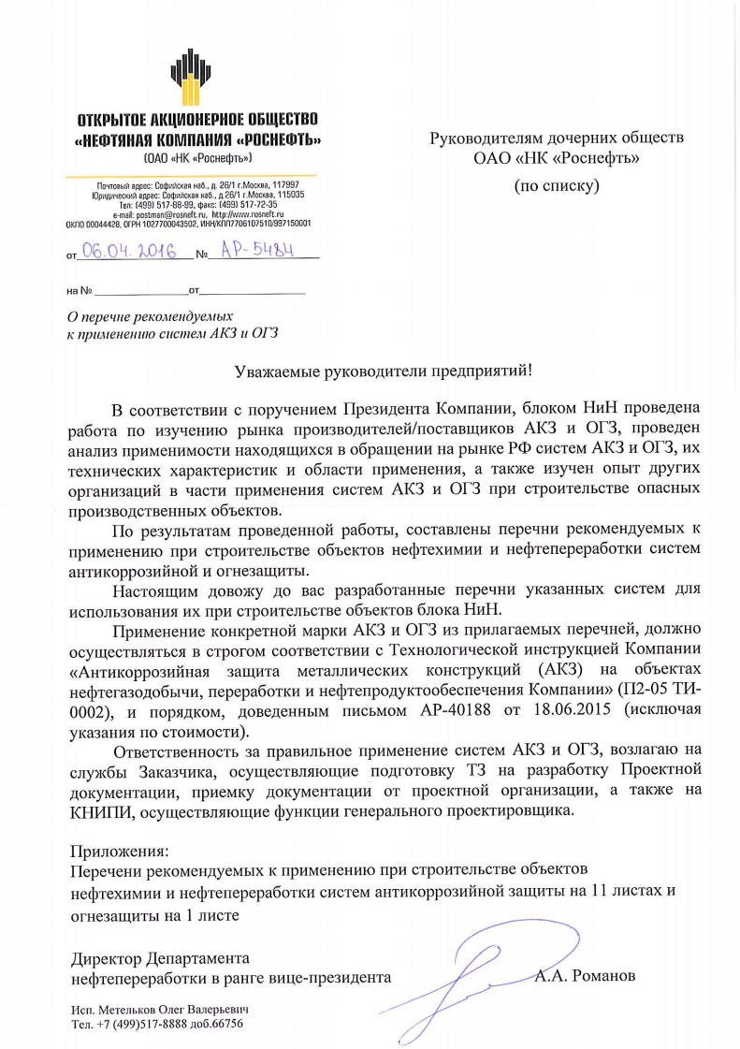
4 СИСТЕМЫ ПРИМАТЕК ВХОДЯТ В «ПЕРЕЧЕНЬ РЕКОМЕНДУЕМЫХ К ПРИМЕНЕНИЮ ПРИ СТРОИТЕЛЬСТВЕ ОБЪЕКТОВ НЕФТЕХИМИИ И НЕФТЕПЕРЕРАБОТКИ СИСТЕМ АКЗ И ОГЗ ЗАЩИТЫ ОАО «НК «РОСНЕФТЬ»». ДАННЫЕ СИСТЕМЫ ИМЕЮТ ПОДТВЕРЖДЕННЫЙ СРОК СЛУЖБЫ 25 ЛЕТ.

Slide 10
ЭТО ТЕХНОЛОГИЧНЫЕ СИСТЕМЫ КАК ДЛЯ НАДЗЕМНОЙ, ТАК И ДЛЯ ПОДЗЕМНОЙ ЭКСПЛУАТАЦИИ, НА ОСНОВЕ ЭПОКСИДНЫХ, В ТОМ ЧИСЛЕ ЦИНКОНАПОЛНЕННЫХ И ПОЛИУРЕТАНОВЫХ МАТЕРИАЛОВ.
Грунтовочный слой |  | Промежуточный слой |  | Финишный слой |  | Ориентировочная толщина системы покрытия, мкм | Срок службы системы | Макроклиматический район по ГОСТ 15150
Марка | Ориентировочная толщина, мкм | Марка | Ориентировочная толщина, мкм | Марка | Ориентировочная толщина, мкм
Primapox LG Microzinc | 60 | Primapox Metalcoat MRS | 120 | Primatan TOP 40 | < 60 | 240 | Б | УХЛ1,ХЛ1
Primapox ST - LT | 100 | Primapox Metalcoat MRS | 180 | Primatan TOP 55 | 60 | 240 | Б | УХЛ1,ХЛ1
Primapox Rapid Primer | 100 |  |  | Primapox Metalcoat MRS | 100 | 200 | Б | УХЛ1,ХЛ1
Primapox ST - LT | 140 |  |  | Primatan TOP 55 | 60 | 200 | Б | УХЛ1,ХЛ1

Slide 11
СПАСИБО ЗА ВНИМАНИЕ!
188300, Ленинградская область, г. Гатчина, ул. Железнодорожная 45, корп 3
тел: 8 (812) 457-04-01
e-mail: industrial@primatek.ru
primatek.ru

